Slide 1


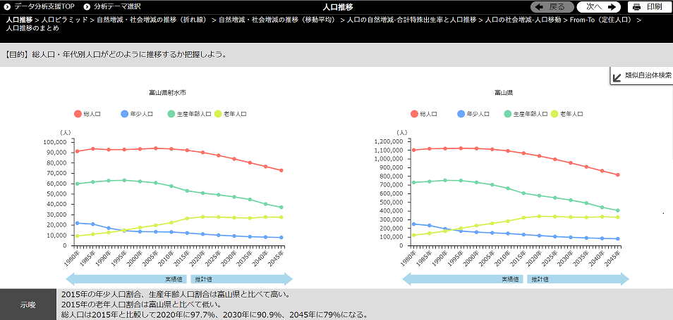
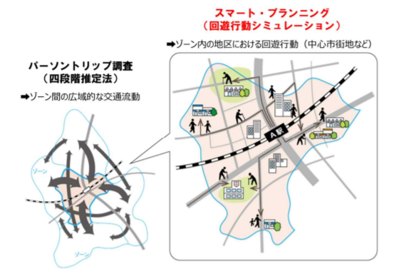
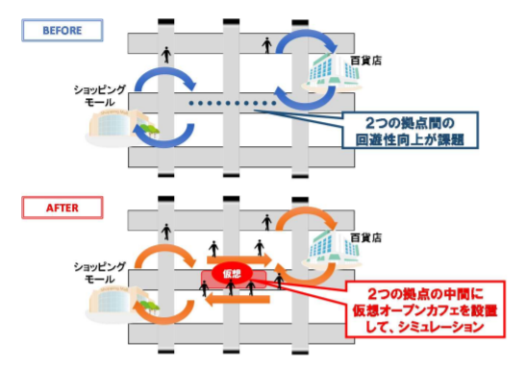
EBPMとICT
EBPMの例
RESASの例
①検討課題の設定
③データクリーニング, データ突合, グラフ・図表の作成
官民のデータベース
可視化
類似しているデータの推薦
②政策に必要なデータの所在を把握
④グラフ・図表の
検討, 解釈
新規政策に反映
スマート・プランニングの例
統計的予測を表示
「RESAS（地域経済分析システム）-人口推移-」
（https://resas.go.jp/data-analysis-support/#/population-composition/16/16211/1/-）
を加工して作成
「スマート・プランニング実践の手引き【第二版】」を加工して作成

Slide 2
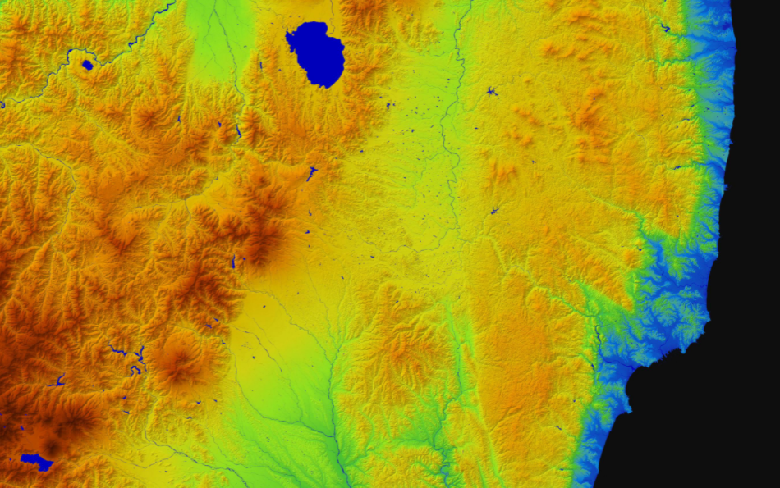
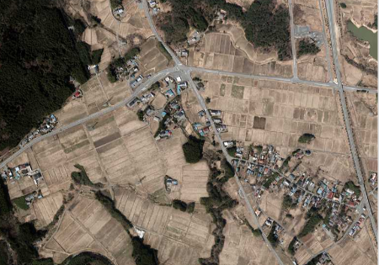
災害地域におけるGIS活用
被災初期
被災中期①
被災中期②
近隣住民の
聞き取り調査結果
地理データ・航空写真
地籍図
重ね合わせ
GISの利用
重ね合わせ
標高データ
多様な地理的資料
航空写真
出典：国土地理院ウェブサイト（https://mapps.gsi.go.jp/maplibSearch.do#1）
出典：国土地理院技術資料（D1-No.949）
災害危険区域マップ
自衛隊へ資料提供
復興住宅地の選定

Slide 3
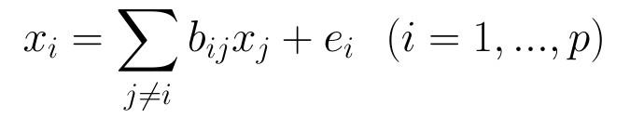








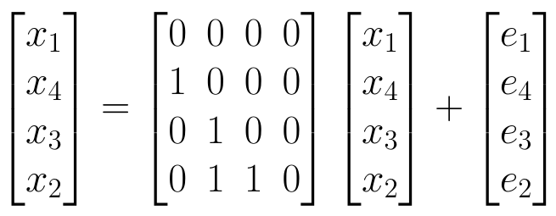
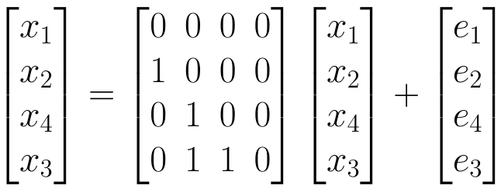
DirectLiNGAMの基本的なしくみ
【パラメータ】
モデルの定式化：
観測値：
誤差：
観測値間の関係値：
X1
1
X2
1
1
X3
X4
1
関係値がすべて0
＝最も外生（原因）である観測値
として因果関係を同定できる.

Slide 4
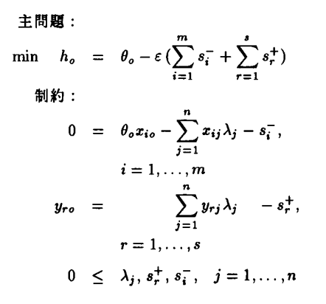
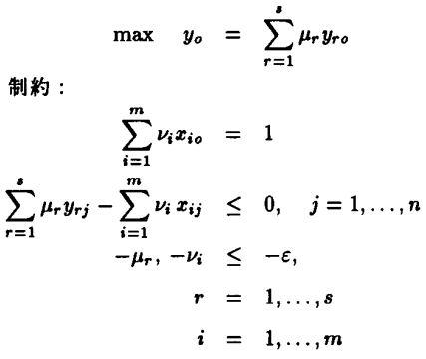
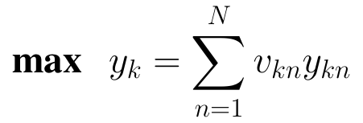
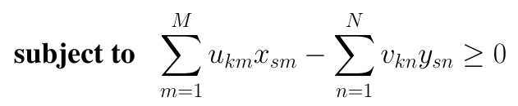

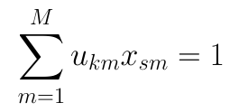


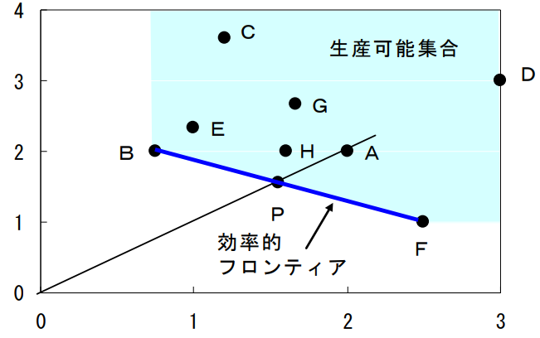

DEAの定式化（CCRモデル）
フロンティア上に移行するためには ，「CCR投影式」と呼ばれる次の式を使うことができる：

Slide 5
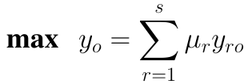
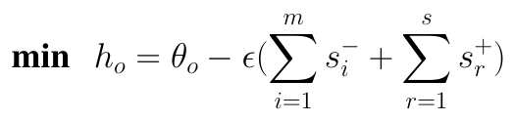
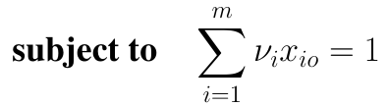
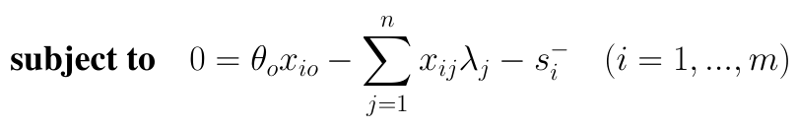
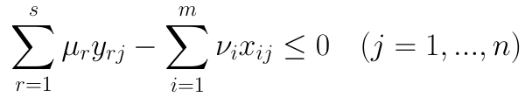
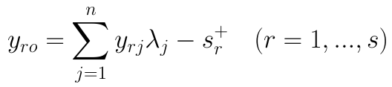



DEAの定式化（CCRモデル）
双対
フロンティア上に移行するためには ，「CCR投影式」と呼ばれる次の式を使うことができる：

Slide 6
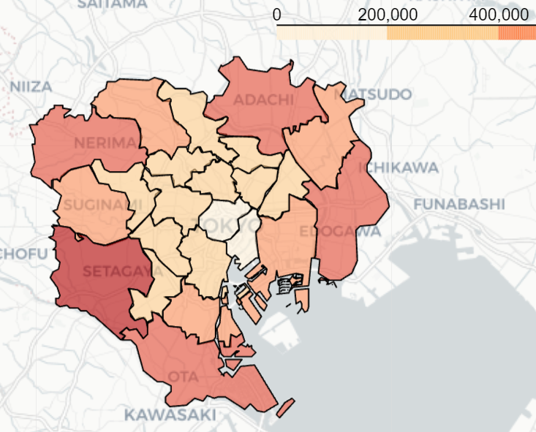
提案システムの流れ
ユーザ
システム
サイバー空間
因果探索による情報の絞り込み
対象の指定
対象
の送信
統計量
の送信
ビッグデータ
入出力
データの
重ね合わせ
入出力を用いてDEAを計算
考察
算出値の送信
計算結果
新しい
知見の発見
入出力改善案
の算出

Slide 7
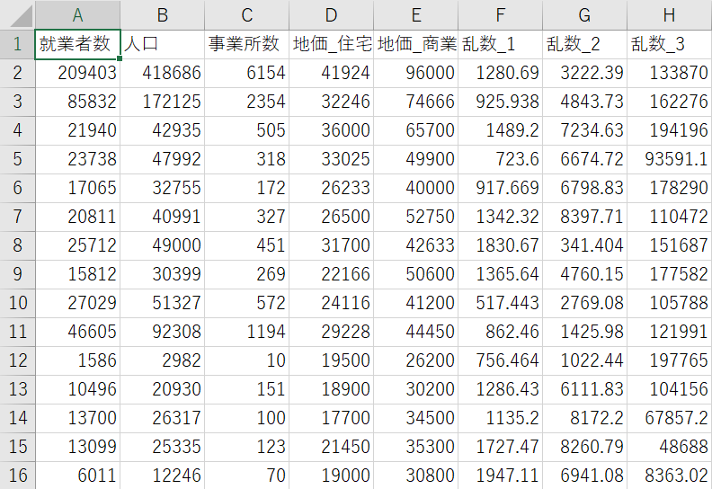
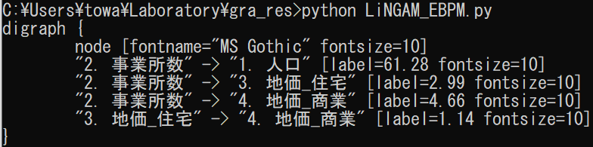
LiNGAMの有効性評価
【データセット】
【有向グラフ】
就業者
人口
61.28
乱数_1
事業所数
2.99
地価_住宅
乱数_2
4.66
地価_商業
1.14
乱数_3
【実行結果】
【結果と考察】
・事業所数→人口が一番大きい.
⇒富山市, 高岡市などの都市部に
事業所数が多いため.
・就業者と因果関係のある変数が存在しない.
⇒サンプル数が少ないことが原因の局所解.

Slide 8
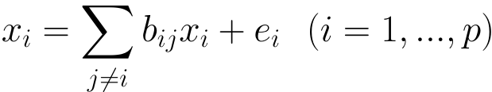
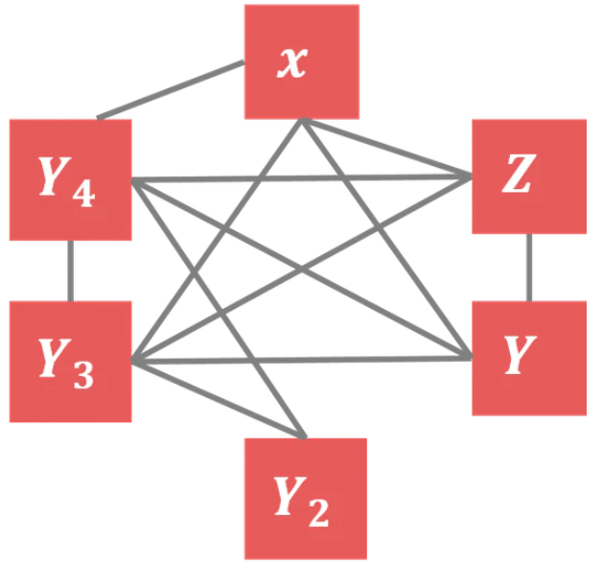
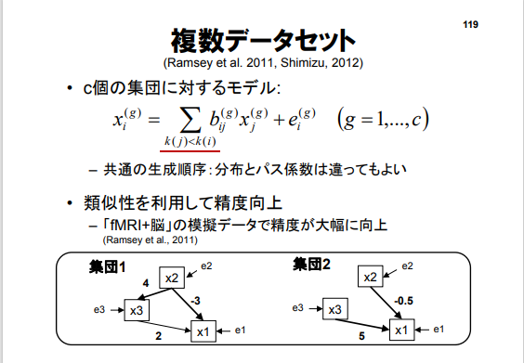
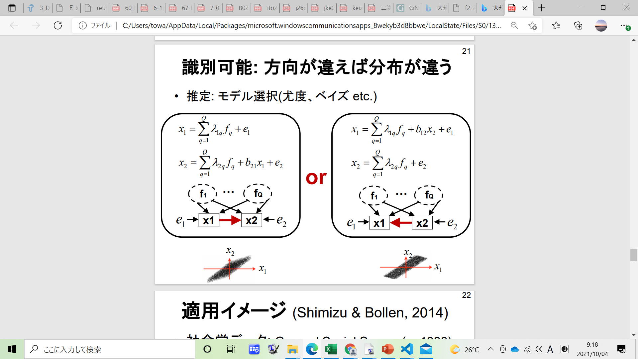
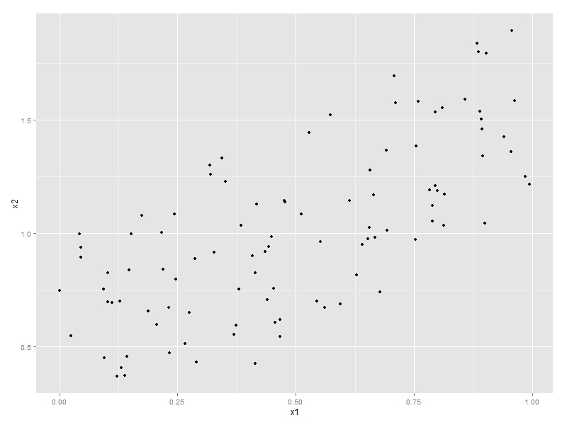
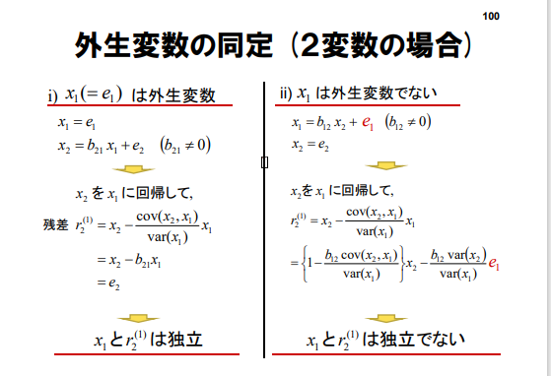
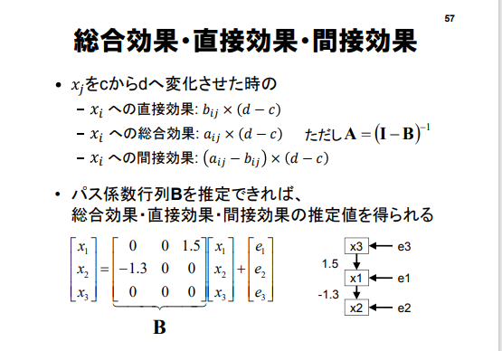
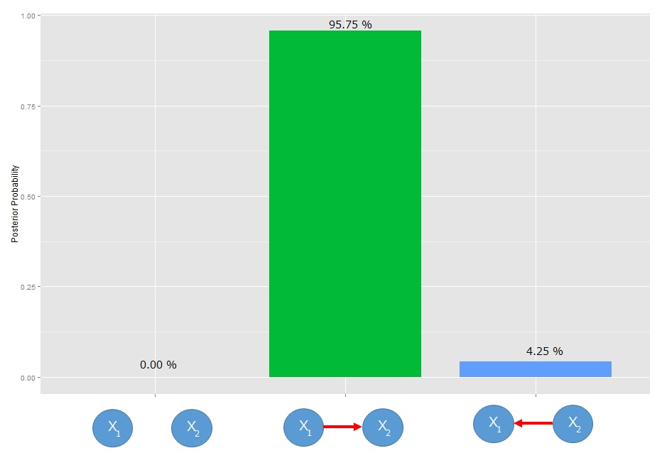
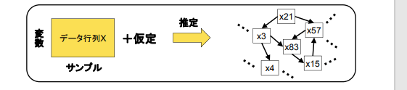
LiNGAMの定式化とモデル推計
モデルの定式化：

Slide 9
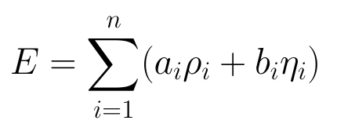
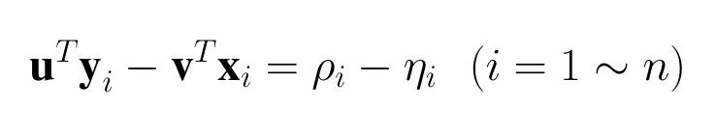
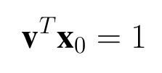
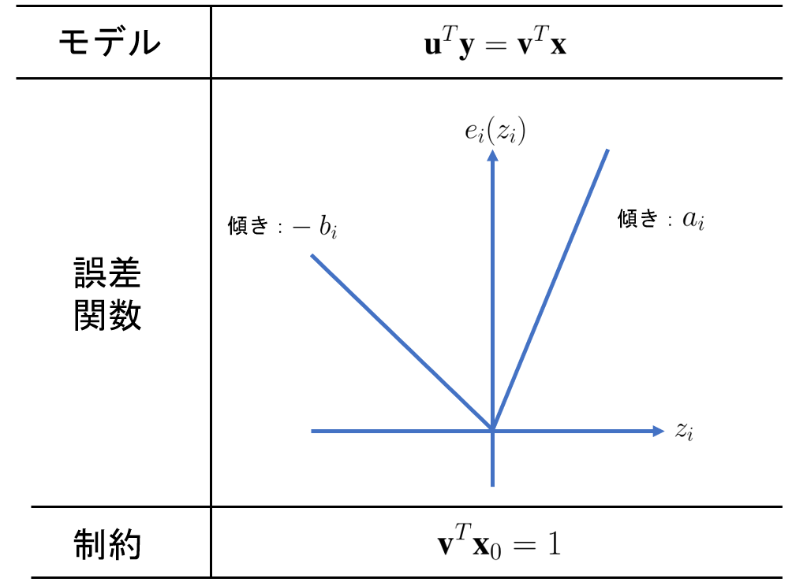

目的関数：
制約条件：
パラメータ
図○ DEARAの線形計画定式化

Slide 10
DEARAの線形計画定式化
目的関数：
制約条件：
パラメータ

Slide 11
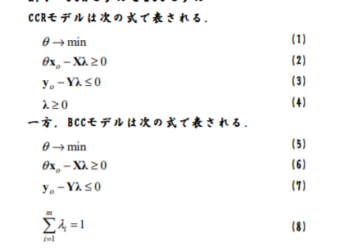
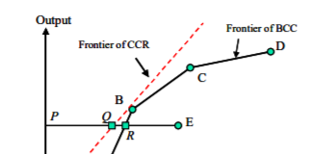
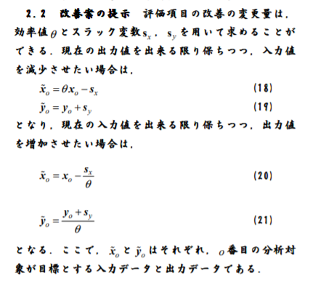
DEARAの線形計画定式化
目的関数：
制約条件：
パラメータ

Slide 12






モデル
傾き：
傾き：
誤差
関数
制約

Slide 13
図○ タイトル

Slide 14
地域経済分析システム（RESAS）
類似しているデータの推薦
機能の一例
官民のデータベース
可視化
統計的予測を表示
「RESAS（地域経済分析システム）-人口推移-」 （https://resas.go.jp/data-analysis-support/#/population-composition/16/16211/1/-）を加工して作成

Slide 15




DEAの定式化（CCRモデル）
支店k の効率性の線形計画法として定式化
支店k の効率性＝$\frac{支店kの仮想出力}{支店kの仮想入力}$
$を可能な限り最大化する重み$を定める.
他の支店に対しても,効率値は1を
超えないように制約.
重みが負の値をとらないように制約.
①分母(仮想入力)を1とする場合
入力指向モデルとなり,双対問題から出力改善策が出せる.
②分子(仮想出力)を1とする場合
出力指向モデルとなり,双対問題から入力改善策が出せる.

Slide 16



因果探索
DirectLiNGAMの基本的なしくみ
【パラメータ】
モデルの定式化：
観測値：
誤差：
観測値間の関係値：
X1
X2
X3
X4
関係値がすべて0
＝最も外生（原因）である観測値
として因果関係を同定できる.

Slide 17
EBPMとICT
EBPMの例
RESASの例
①検討課題の設定
③データクリーニング, データ突合, グラフ・図表の作成
官民のデータベース
可視化
類似しているデータの推薦
②政策に必要なデータの所在を把握
④グラフ・図表の
検討, 解釈
新規政策に反映
スマート・プランニングの例
統計的予測を表示
「RESAS（地域経済分析システム）-人口推移-」
（https://resas.go.jp/data-analysis-support/#/population-composition/16/16211/1/-）
を加工して作成
「スマート・プランニング実践の手引き【第二版】」を加工して作成

Slide 18
被災初期
被災中期①
被災中期②
近隣住民の
聞き取り調査結果
地理データ・航空写真
地籍図
重ね合わせ
GISの利用
重ね合わせ
標高データ
多様な地理的資料
航空写真
出典：国土地理院ウェブサイト（https://mapps.gsi.go.jp/maplibSearch.do#1）
出典：国土地理院技術資料（D1-No.949）
災害危険区域マップ
自衛隊へ資料提供
復興住宅地の選定

Slide 19
【パラメータ】
モデルの定式化：
観測値：
誤差：
観測値間の関係値：
X1
1
X2
1
1
X3
X4
1
関係値がすべて0
＝最も外生（原因）である観測値
として因果関係を同定できる.

Slide 20
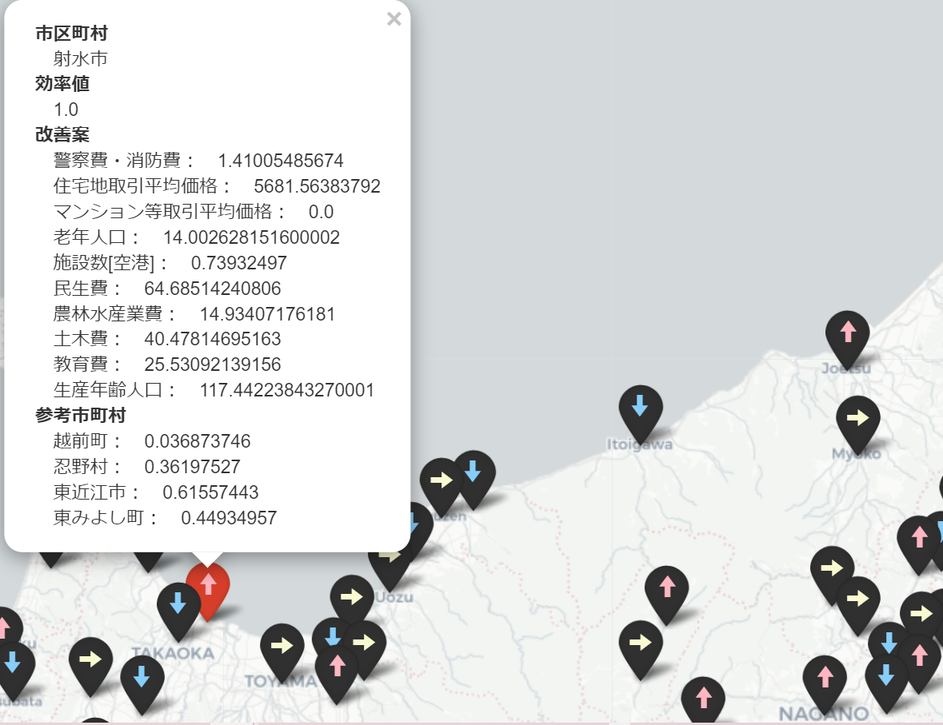
提案システムの流れ
ユーザ
システム
サーバ上
因果探索による情報の絞り込み
対象の指定
対象
の送信
統計量
の送信
ビッグデータ
入出力
データの
重ね合わせ
入出力を用いてDEAを計算
考察
算出値の送信
計算結果
新しい
知見の発見
入出力改善案
の算出

Slide 21
地理的犯罪予測の手法
ホットスポットの検出
犯罪は一部のエリアで集中的に発生する性質により，
統計的に閾値を決定し，そのエリア（ホットスポット）を
検出する．
1990年
時空間近接性の考慮
侵入盗などの一部の罪種では，発生からの時間・距離が短いほど，
同種の犯罪が再び発生する確率が高い性質により，
時間的・空間的な近接性を考慮して，予測する．
1997年
長期的リスクの検出
犯罪の発生には，さまざまな要因が考えられる．GIS上に，過去の犯罪データと社会経済的・地理的なデータを重ね合わせ，
犯罪との相関関係が強い要素（リスク）を検出して，予測する．
2001年
機械学習による予測
過去の犯罪データや，社会経済的・地理的・環境的なデータなど，
さまざまな説明変数を用いて，機械学習によって予測する．
2015年
近年では，機械学習による予測が主流となっている．

Slide 22
地理的犯罪予測の手法
ホットスポットの検出
犯罪は一部のエリアで集中的に発生する性質により，
統計的に閾値を決定し，そのエリア（ホットスポット）を
検出する．
1990年
時空間近接性の考慮
侵入盗などの一部の罪種では，発生からの時間・距離が短いほど，
同種の犯罪が再び発生する確率が高い性質により，
時間的・空間的な近接性を考慮して，予測する．
1997年
長期的リスクの検出
犯罪の発生には，さまざまな要因が考えられる．GIS上に，過去の犯罪データと社会経済的・地理的なデータを重ね合わせ，
犯罪との相関関係が強い要素（リスク）を検出して，予測する．
2001年
機械学習による予測
過去の犯罪データや，社会経済的・地理的・環境的なデータなど，
さまざまな説明変数を用いて，機械学習によって予測する．
2015年
近年では，機械学習による予測が主流となっている．

Slide 23
犯罪が発生するリスク
犯罪可能要因
短期的
リスク
犯罪誘引要因
規制・監視が少ない場所など
人が集まり，犯罪の機会を
作り出す場所など
昼間人口比率，
沿道の店舗数，交通量，
監視カメラの設置数，…
駅，コンビニ，銀行，公園，学校，駐車場，…
直近の犯罪
“窓割れ理論”により，
犯罪は他の犯罪を誘引しやすい
社会経済的要因
犯罪
過去一定期間の犯罪発生数
社会的・経済的な“不安定さ”など
平均所得，専門的職業従事者比率，人種ごとの人口割合，平均居住年数，…
環境要因
他のさまざまな要因
季節，天候，曜日，
大規模のイベント，…
長期的
リスク

Slide 24





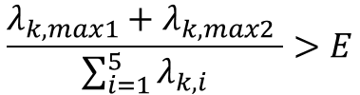







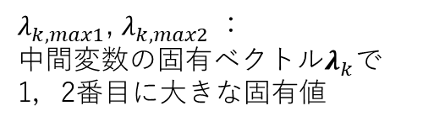



主成分回帰分析を用いるGMDH
$$z_{1}$$
選択された変数
システムの完全法手式
選択されなかった変数
$$x_{1}$$
Kolmogorov-Gabor の多項式
$$z_{2}$$
$$Φ=a_{0}+\sum_{i=1}^{n}{a_{i}x_{i}+}\sum_{i=1}^{n}{\sum_{j=1}^{n}{a_{ij}x_{i}x_{j}+}} \\ \sum_{i=1}^{n}{\sum_{j=1}^{n}{\sum_{k=1}^{n}{a_{ijk}x_{i}x_{j}x_{k}}+}}…$$
$$x_{2}$$
$$z_{3}$$
$$x_{3}$$
$$z_{4}$$
システムの部分方程式
．．．
．．．
$$z_{l}=c_{0}+c_{1}x_{p}+c_{2}x_{q}+c_{3}x_{p}^{2}+c_{4}x_{q}^{2}+c_{5}x_{p}x_{q}$$
$$x_{n}$$
．．．
$$(l=1, 2, …, n\left(n−1\right)/2)$$
$$z_{l}$$
すべての変数に対して，
以下が満たされたときに，計算を打ち切る
情報量規準AICによって，
変数を選択する
$$S_{m}^{2}=S_{m−1}^{2}−\frac{\frac{{\left(Z^{T}y_{k}\right)}_{i}}{d_{ki}}}{n}$$
$λ_{k,max1}$, $λ_{k,max2}$：
中間変数の固有ベクトル$λ_{k}で$
1，2番目に大きな固有値
$$\frac{λ_{k,max1}+λ_{k,max2} }{\sum_{i=1}^{5}{λ_{k,i}}}>E$$
$$AIC=nlog_{e}(S_{m}^{2})+2\left(m+1\right)+C$$
$$S_{0}=\frac{y_{k}^{T}y_{k}}{n}$$
$E$：打ち切り判定基準値

Slide 25
主成分回帰分析を用いるGMDH
$$z_{1}$$
選択された変数
システムの完全法手式
選択されなかった変数
$$x_{1}$$
Kolmogorov-Gabor の多項式
$$z_{2}$$
$$Φ=a_{0}+\sum_{i=1}^{n}{a_{i}x_{i}+}\sum_{i=1}^{n}{\sum_{j=1}^{n}{a_{ij}x_{i}x_{j}+}} \\ \sum_{i=1}^{n}{\sum_{j=1}^{n}{\sum_{k=1}^{n}{a_{ijk}x_{i}x_{j}x_{k}}+}}…$$
$$x_{2}$$
$$z_{3}$$
$$x_{3}$$
$$z_{4}$$
システムの部分方程式
．．．
．．．
$$z_{l}=c_{0}+c_{1}x_{p}+c_{2}x_{q}+c_{3}x_{p}^{2}+c_{4}x_{q}^{2}+c_{5}x_{p}x_{q}$$
$$x_{n}$$
．．．
$$(l=1, 2, …, n\left(n−1\right)/2)$$
$$z_{l}$$
すべての変数に対して，
以下が満たされたときに，計算を打ち切る
情報量規準AICによって，
変数を選択する
$$S_{m}^{2}=S_{m−1}^{2}−\frac{\frac{{\left(Z^{T}y_{k}\right)}_{i}}{d_{ki}}}{n}$$
$λ_{k,max1}$, $λ_{k,max2}$：
中間変数の固有ベクトル$λ_{k}で$
1，2番目に大きな固有値
$$\frac{λ_{k,max1}+λ_{k,max2} }{\sum_{i=1}^{5}{λ_{k,i}}}>E$$
$$AIC=nlog_{e}(S_{m}^{2})+2\left(m+1\right)+C$$
$$S_{0}=\frac{y_{k}^{T}y_{k}}{n}$$
$E$：打ち切り判定基準値

Slide 26
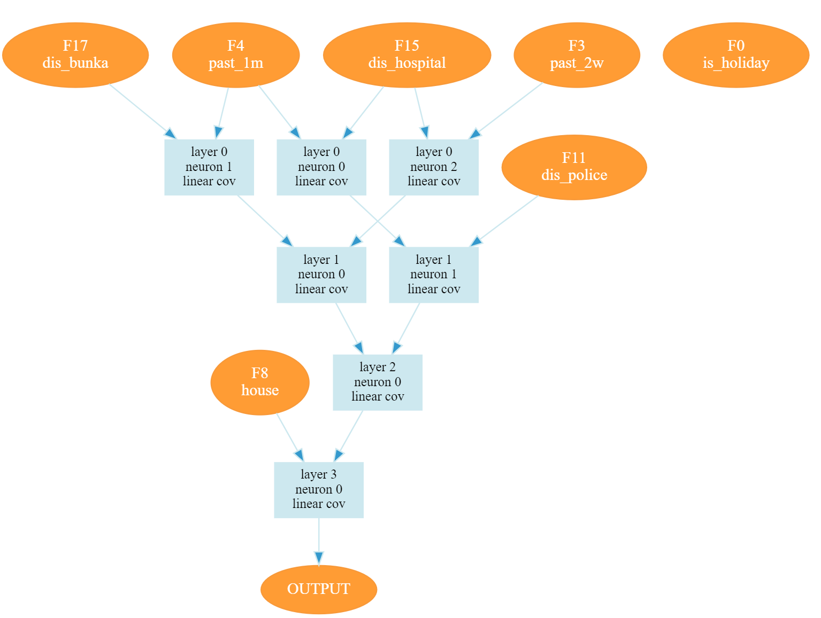
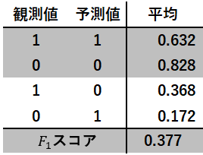
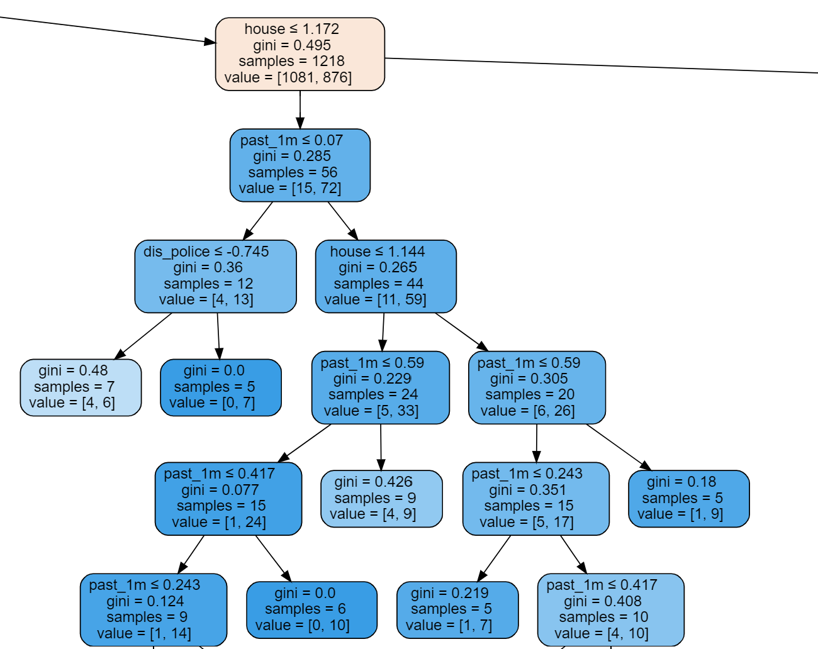



機械学習アルゴリズム
ニューラルネットワーク（NN）
ランダムフォレスト（RF）
脳内の神経細胞のネットワークを模したモデル
層を拡張すれば，複雑なモデルも構築できる
決定木を複数作成し，その多数決で予測する
ノイズに比較的強い特徴をもつ
予測値の決定に
関与した決定木の構造を，
具体的な値も併せて可視化できる．
NNの一種であるGMDHは，
変数を取捨選択し，BB化しない
特徴をもつ．この場合，犯罪発生に
平日か休日かは寄与していない．
勾配ブースティング決定木（GBDT）
非線形サポートベクターマシン（SVM）
前の決定木の誤差を小さくする
方向に新しい決定木を作成
超平面で分離できる空間に写像
してから，線形SVMを適用

Slide 27













Mapbox APIを用いた地図画像の生成と特徴量の抽出
・道路
・駐車場
・河川，用水路
・建造物
・学校
・商業施設
・工業施設
etc.
Mapbox Studio上で
地理的情報の追加・編集
Mapbox Static Tile APIを利用して
地図画像を生成
抽出する特徴量の例
道路ネットワークの抽出による
ノード数，エッジ数，密度，平均次数の算出
画像のピクセル数による面積比の算出

Slide 28








提案手法
犯罪発生
マップ
機械学習
特徴量選択
アルゴリズムの選択
ハイパラメータの調節
を行い予測精度を
向上させる
データを取得・整形
予測モデルの構築
SHAP
(Shapley Additive exPlanations)
予測モデルにSHAPを適用し，
交錯因子などの排除など，
適切な処理を行う
1日ごと，1セルごとの
データセットを作成
*
地図画像から特徴量を抽出
因果推論
要因分解を行い，
地域ごとに犯罪発生に
寄与している要因を可視化する
[*] https://github.com/slundberg/shap
**
[**] https://www.esisyab.iis.u-tokyo.ac.jp/symposium/20210701/20210701-04.pdf

Slide 29

提案手法
犯罪発生
マップ
機械学習
特徴量選択
アルゴリズムの選択
ハイパラメータの調節
を行い予測精度を
向上させる
データを取得・整形
予測モデルの算出
SHAP
(Shapley Additive exPlanations)
1日ごと，1セルごとの
データセットを作成
要因分解
地図画像から特徴量を抽出

Slide 30







数値実験
予測範囲と特徴量
【学習データ】
2009/1/1-
2018/8/31
（10,241件）
【検証データ】
2018/9/1-
2018/9/30
（151件）
予測
【アルゴリズム】
NN（GMDH）
しきい値：0.460
選択されなかった変数：day_of_week，
is_holiday，past_1d，popu_all，
popu_o65，popu_fore，area_water，
area_edu，dis_park
12km
500m
10km
500m
SHAP
目的変数への寄与度が大きい上位4つの説明変数のSHAP値は
以下のとおりとなった．
考察
●予測精度が十分ではない
・特徴量の追加・選択や
前処理が必要
●警察署の最短距離が小さいところで
SHAP値が大きい
・直感に反する結果
他の説明変数と相関関係があるためか
●居住年数5年未満人口割合が大きい
ところでSHAP値が大きい
・既存研究と同様の結果となった
SHAP値
area_build[％]
dis_bunka[km]
popu_rate_u5y[％]
dis_police[km]

Slide 31
























SHAP（SHapley Additive exPlanations）
$$φ_{i}=\sum_{𝓢⊆𝓝∖\{i\}}{\frac{S!\left(N−S−1\right)!}{N!}\left(f\left(𝓢∪\left\{i\right\}\right)−f\left(𝓢\right)\right)}$$
$$E[f\left(z\right)]$$
$$E[f\left(z\right)|z_{1}]$$
$$E[f\left(z\right)|z_{1},z_{2},z_{3}]$$
$$E[f\left(z\right)|z_{1},z_{2}]$$
$$∆_{1}$$
$$∆_{2}$$
$φ_{i}：$要素$i$のShapley値
$𝓝：$要素
$𝓢：𝓝$から要素$i$を除いた要素
$N：𝓝$の数
$$∆_{3}$$
$S：𝓢$の数
$f(⋅)：$特性関数
特徴量の追加が予測値に与える影響である限界貢献度$∆_{i}$は，その追加する順番によって異なる．
すべての順序で限界貢献度$∆_{i}$を計算し
平均したものがSHAP値となる．
プレイヤ$𝓜$
説明変数
$$x_{1}$$
$$x_{2}$$
特徴量の追加が予測値に与える影響が限界貢献度$∆_{i}$
$$x_{3}$$

Slide 32



















SHAP（SHapley Additive exPlanations）
3人で得た報酬を，より貢献度の
高い人に，より多くの報酬を配分
することを考える．
このとき貢献度は，それぞれが
参加したときに増加する報酬とする．
これを「限界貢献度」という．
考えられるすべての参加順の
限界貢献度を平均したものを
「Shapley値」という．
$$x_{1}$$
これを機械学習で算出された
モデルに適用する．
特徴量をプレイヤに見立てて，
特徴量ごとの予測値への貢献度を
「Shapley値」で表す．
$$x_{2}$$
$$y$$
$$x_{3}$$
$$E[f\left(z\right)]$$
$$E[f\left(z\right)|z_{1}]$$
$$E[f\left(z\right)|z_{1},z_{2},z_{3}]$$
$$E[f\left(z\right)|z_{1},z_{2}]$$
$$φ_{i}=\sum_{𝓢⊆𝓝∖\{i\}}{\frac{S!\left(N−S−1\right)!}{N!}\left(f\left(𝓢∪\left\{i\right\}\right)−f\left(𝓢\right)\right)}$$
$$∆_{1}$$
$$∆_{2}$$
$$∆_{3}$$
$φ_{i}：$要素$i$のShapley値
$𝓝：$要素
$𝓢：𝓝$から要素$i$を除いた要素
$N：𝓝$の数
特徴量の追加が予測値に与える影響が限界貢献度$∆_{i}$となり，
すべての順序で限界貢献度$∆_{i}$を計算し
平均したものを「SHAP値」とする．
$S：𝓢$の数
$f(⋅)：$特性関数

Slide 33

500m
500m
富山駅
●
12km
10km

Slide 34
2021年9月1日の犯罪発生件数
予測値
観測値

